Slide 1
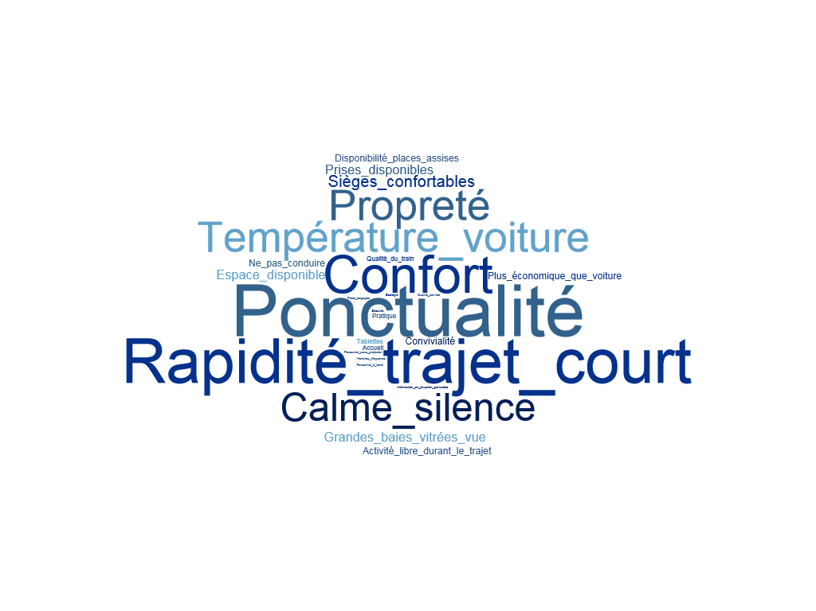
Nuage de mots – TER Ligne Lisieux – Trouville-Deauville – positif
Base réponses : 101p

Slide 2
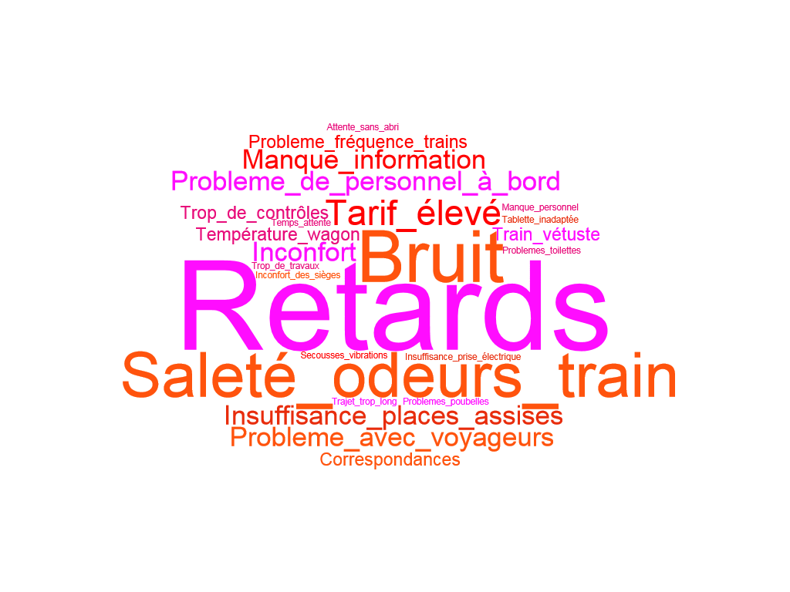
Nuage de mots – TER Ligne Lisieux – Trouville-Deauville – négatif
Base réponses : 62p

